Slide 1
Акция по ПДД: « Родители, мы вам верим» Акция была направлена на привлечение внимания родителей к проблемам безопасности дорожного движения. МАДОУ ЦРР № 7 Группа № 6 «Лютики» Воспитатели : Куртина Н.П , Кулакова Н.И 2020г.

Slide 2
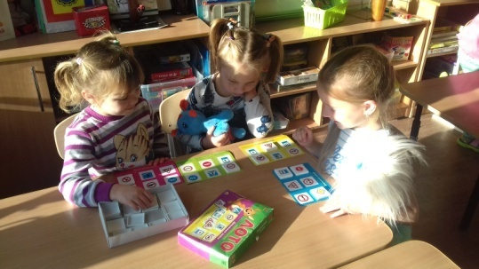
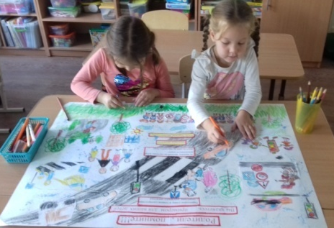
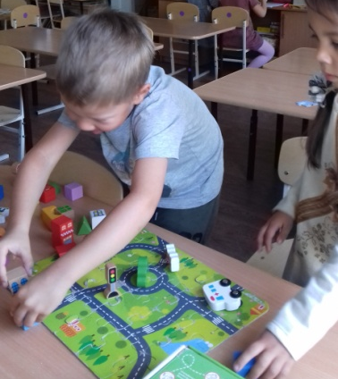
В рамках акции с детьми были проведены беседы: « Правила дорожные, детям знать положено», «Что я видел на улице, когда шел в детский сад». Рассматривание сюжетных картинок на тему: «Участники дорожного движения». Рассматривание плакатов с дорожными знаками. Раскрашивание раскрасок на тему: «Правила дорожного движения». Чтение: С. Михалков «Дядя Степа – милиционер» Разыграли дорожную ситуацию, в которой дети смогли применить имеющиеся у них знания. Нарисовали плакат на данную тему. Нами были подготовлены памятки и консультации, которые были размещены в родительском уголке.
.

Slide 3



